Slide 1
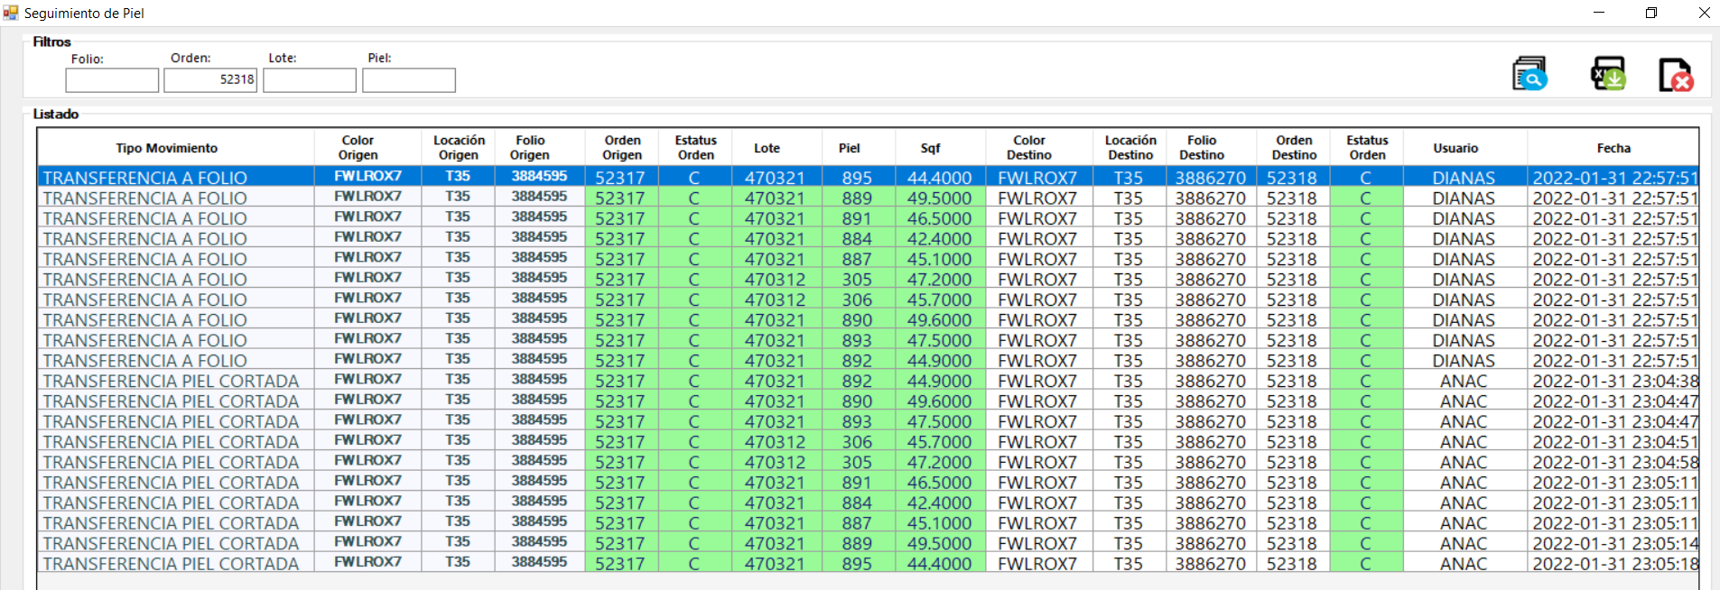
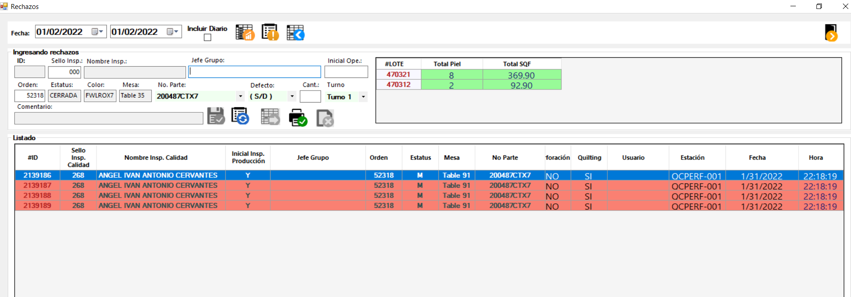
Orden 52318 liberada por calidad con movimientos de piel, cortes y rechazos después de la liberación.
Datos de la liberación de la orden.
Datos de los movimientos de piel y cortes despues de la liberación.
Datos de los rechazos registrados despues de la liberación.

